Slide 1
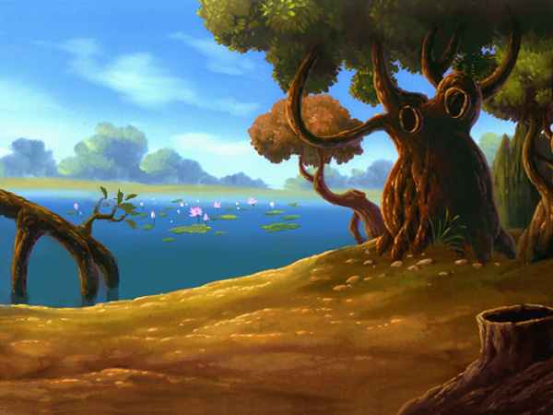
家

Slide 2

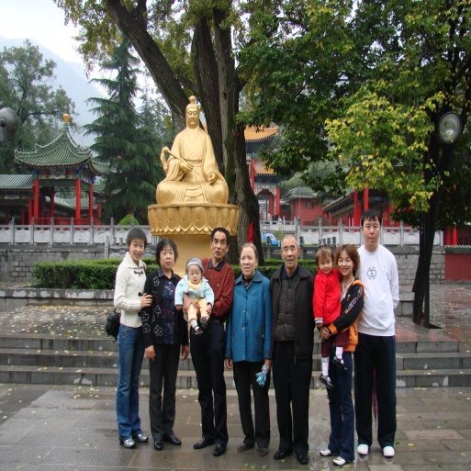
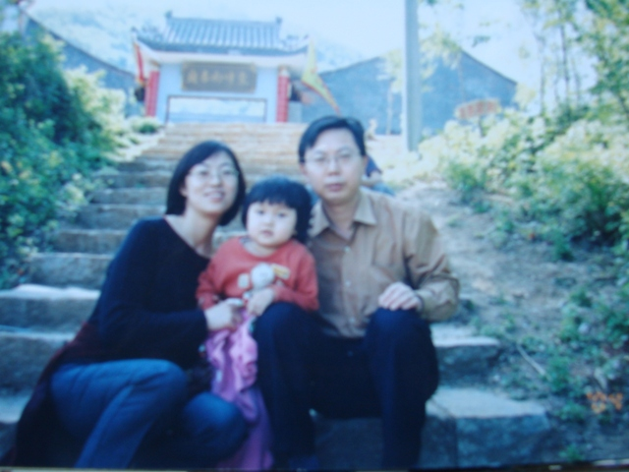
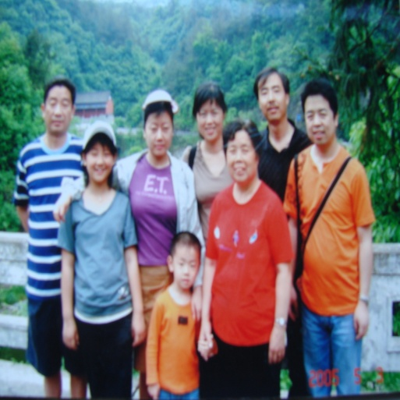
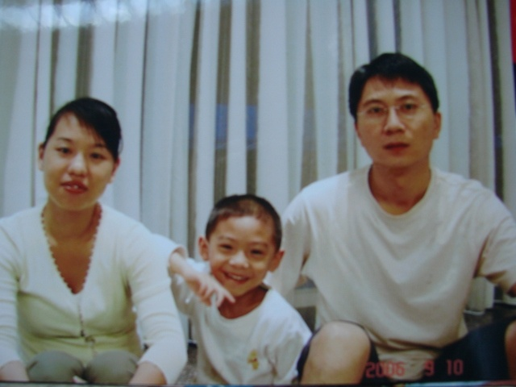
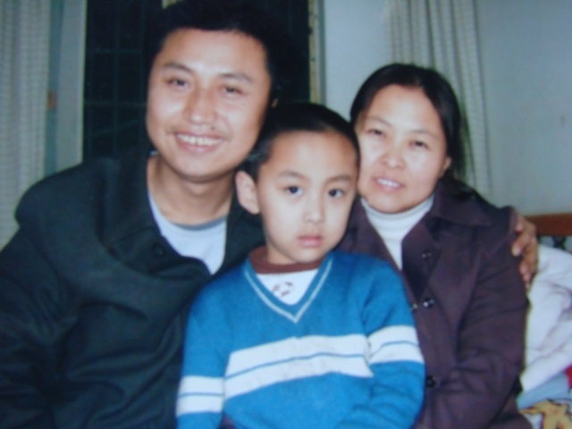
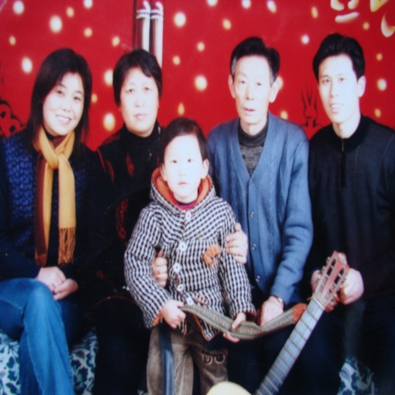
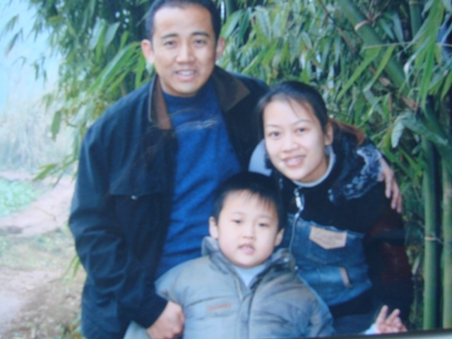
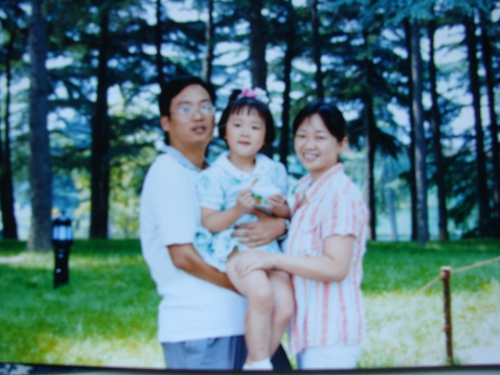
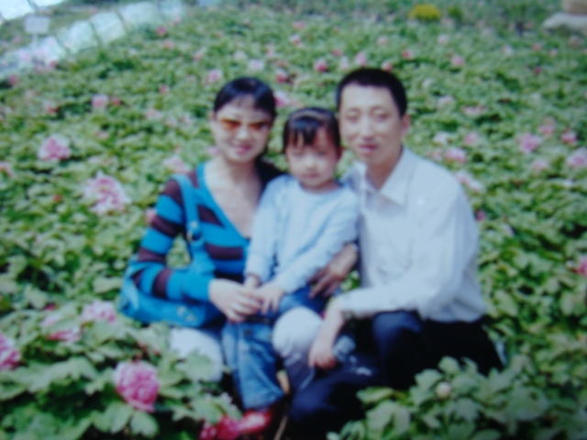
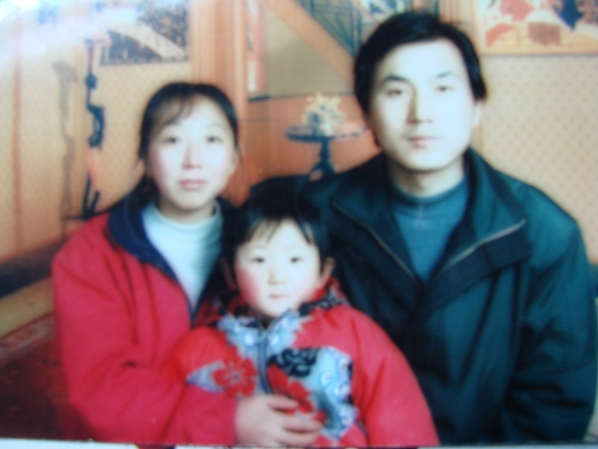

Slide 3
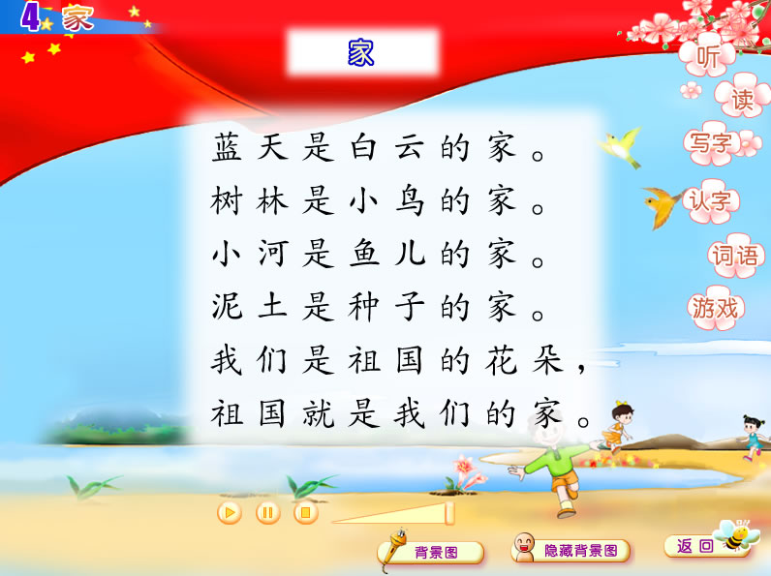
课文内容

Slide 4

蓝天
白云
树林
鱼儿
小鸟
泥土
小河
花朵
种子
祖国
我们

Slide 5
是
白
云
树
林
河
种
子
祖
国
天

Slide 6


蓝天是白云的家。
树林是小鸟的家。
小河是鱼儿的家。
泥土是种子的家。
我们是祖国的花朵,
祖国就是我们的家。

Slide 7

白 云
小 鸟
鱼 儿
种 子
祖 国

Slide 8
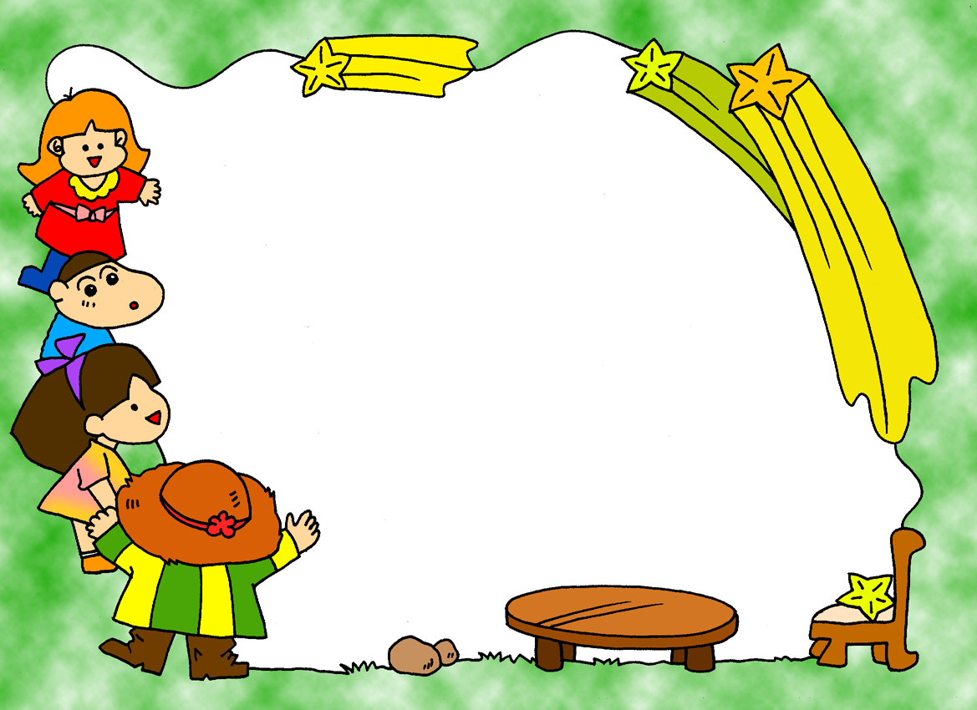
蓝天是白云的家。

Slide 9
树林是小鸟的家。

Slide 10
小河是鱼儿的家。

Slide 11
泥土是种子的家。

Slide 12

我们是祖国的花朵，
祖国就是我们的家。

Slide 13

我是小诗人
是 的家。
大海
小鹿
马儿
夜空
星星
森林
草原
浪花

Slide 14
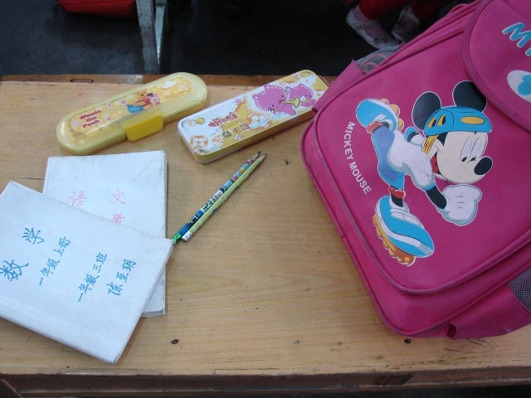
_____是_____的家。

Slide 15
家
书包是书本的家。
文具盒是铅笔的家。
教室是桌椅的家。
校园是师生的家。
我们是祖国的绿苗，
祖国就是我们的家。

